Slide 1

ระบบกุญแจชาญฉลาดสำหรับรถจักรยานยนต์ Intelligent Lock Key for Motorcycles

Slide 2
ผู้จัดทำ
นางสาวกชกรณ์ ฟูสวัสดิ์สถาพร 1591010641116
นายศราวุธ ศรีศิลป์ธนานนท์ 1591010641146
อาจารย์ที่ปรึกษา
อาจารย์ ฌานิน หารณรงค์
อาจารย์ สัญญา สมัยมาก
สาขาวิศวกรรมการวัดคุม
มหาวิทยาลัยเทคโนโลยีราชมงคลรัตนโกสินทร์

Slide 3
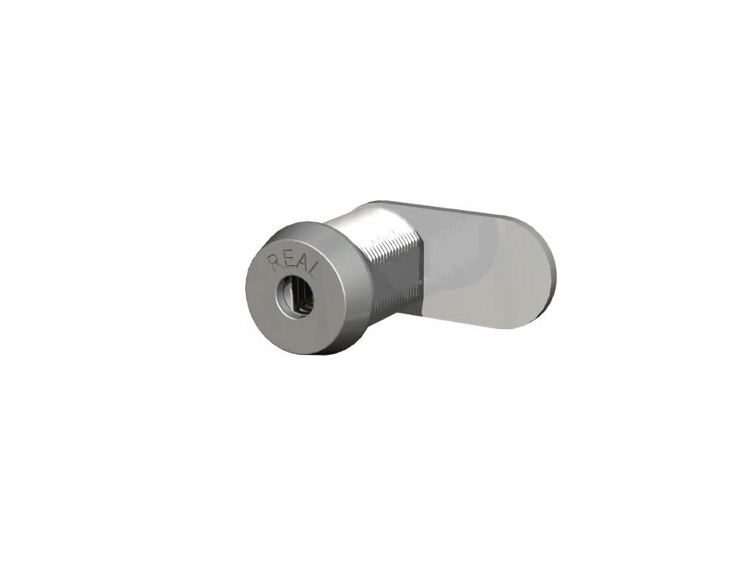
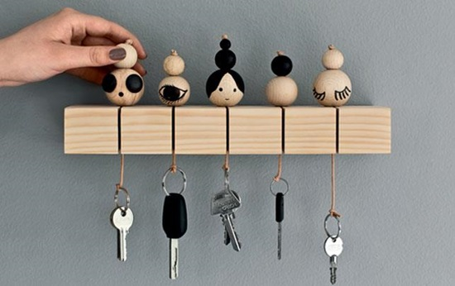
Project analysis slide 2
PROBLEM
ปัญหาลืมกุญแจรถจักรยานยนต์
ปัญหาลืมตำแหน่งจอดรถจักรยานยนต์
ปัญหาความไม่สะดวกสบายในการพกกุญแจ
ปัญหาโจรกรรมรถจักรยานยนต์

Slide 4
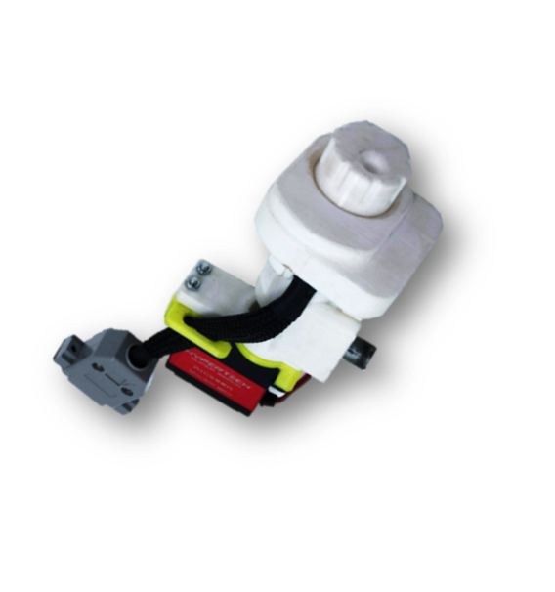

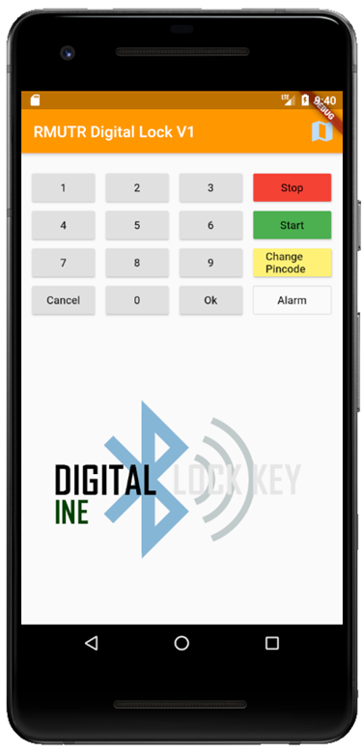
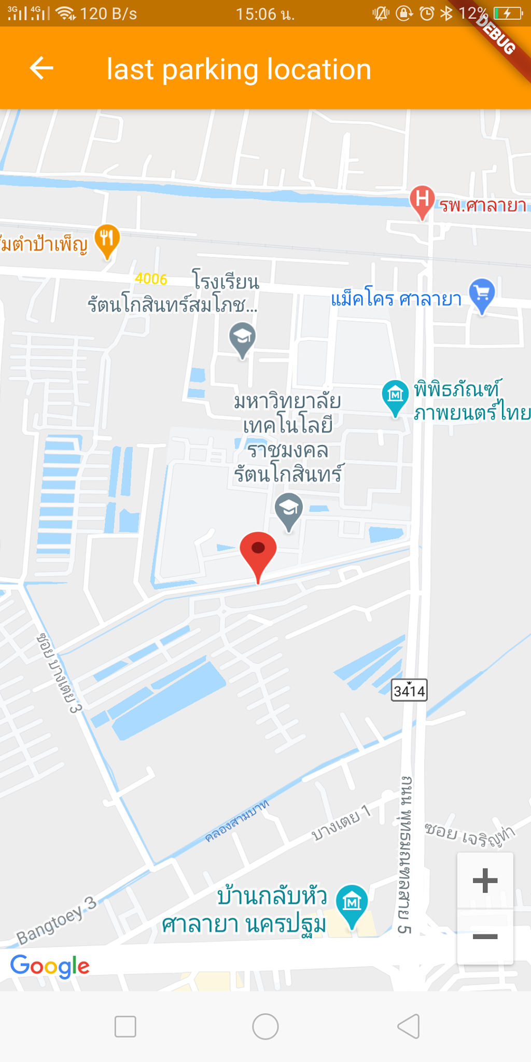
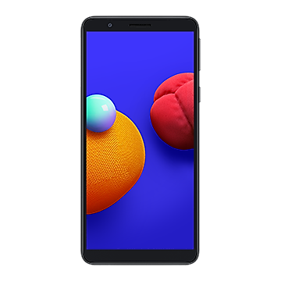
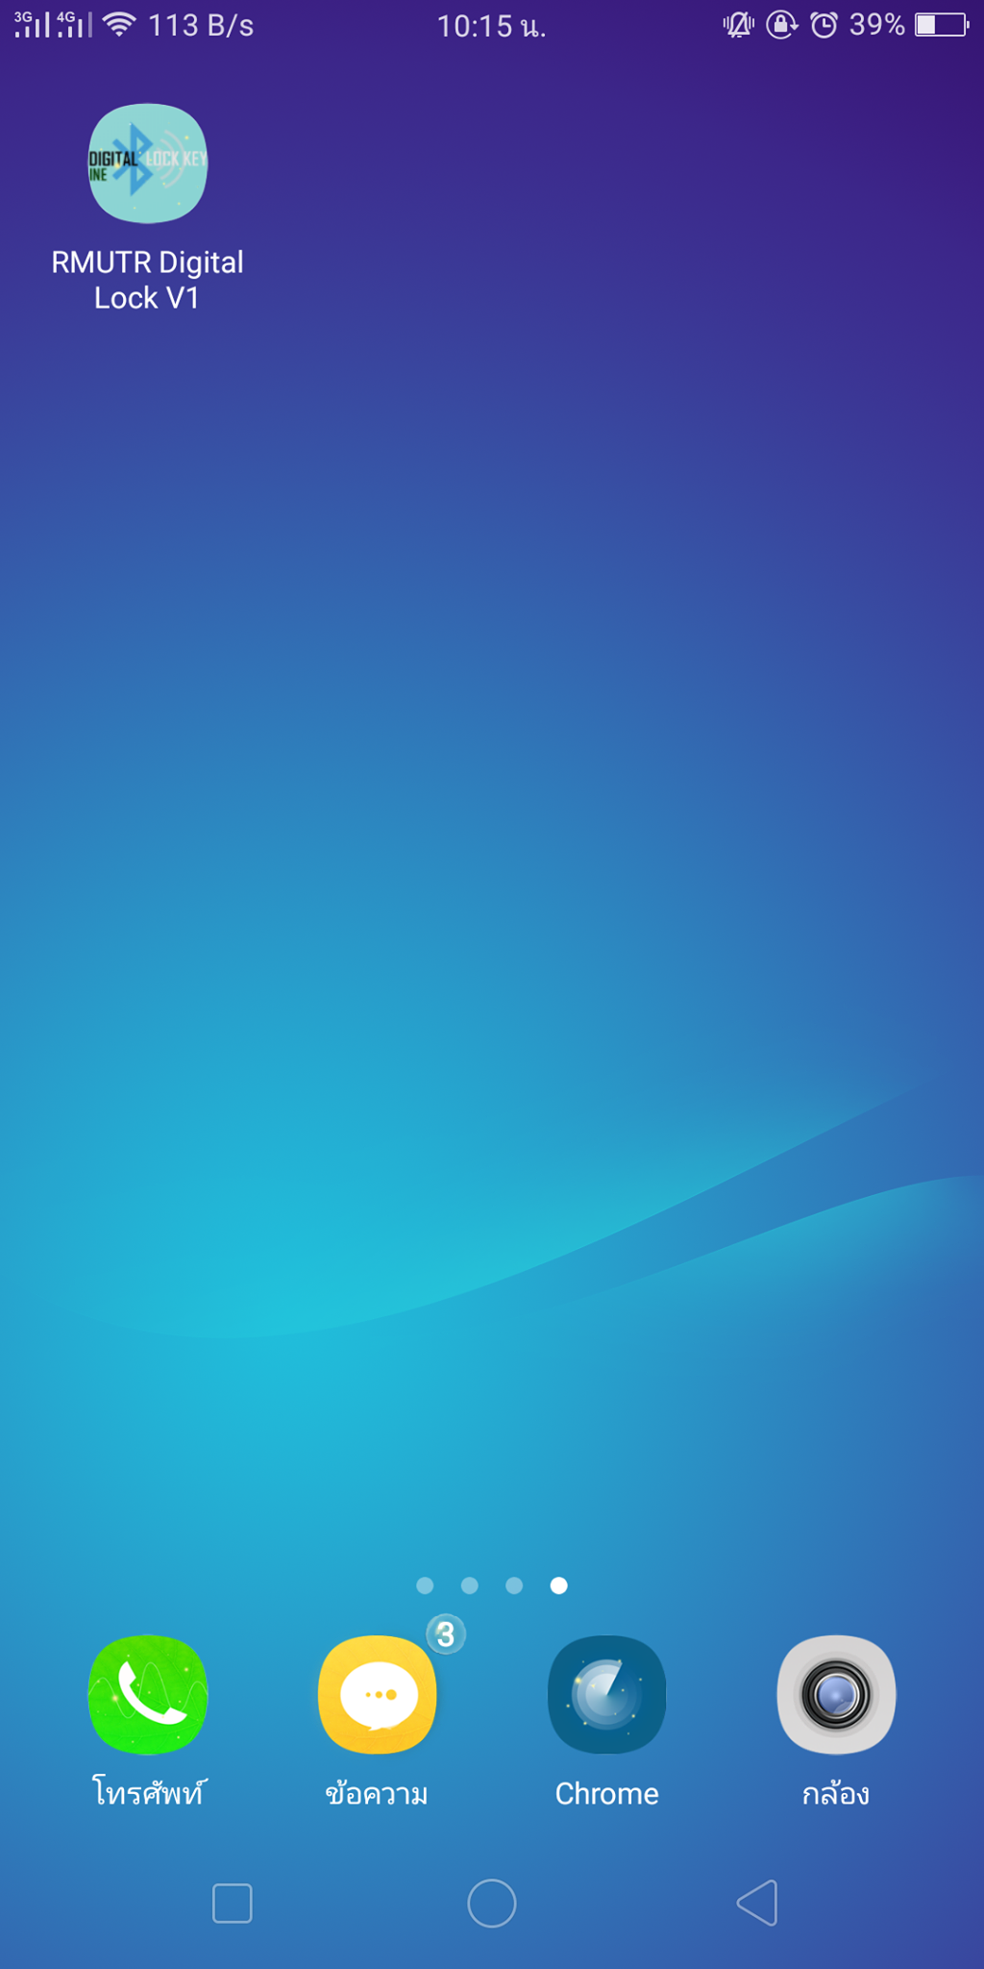
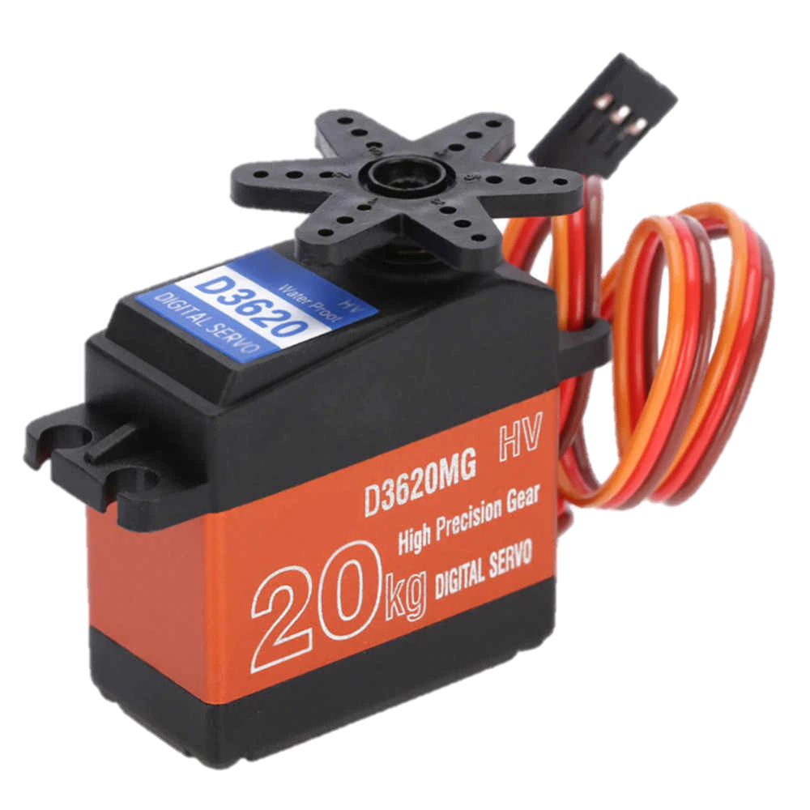
Project analysis slide 3
SOLUTION
ใช้วิธีการนำโทรศัพท์มาใช้ในการปลดล็อค
ใช้เทคโนโลยี GPS เข้ามาช่วยในการบันทึกตำแหน่งพิกัด
ใช้อุปกรณ์ล็อคทำงานด้วยไฟฟ้า

Slide 5
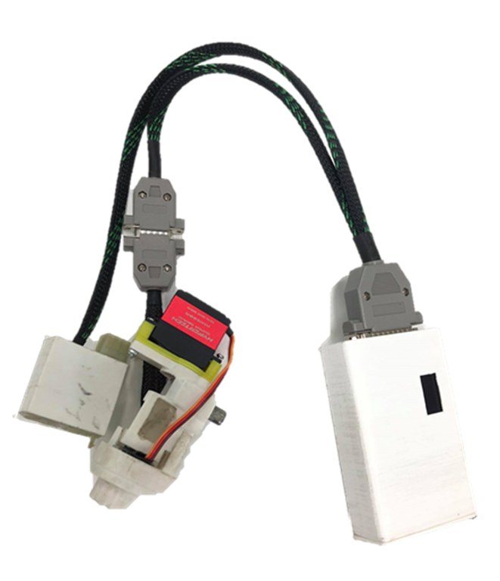
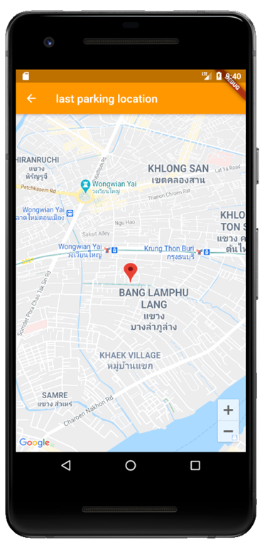
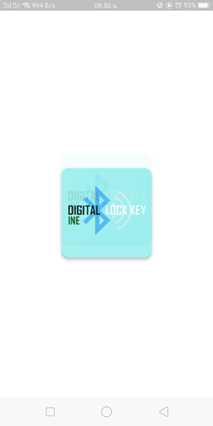
Project analysis slide 4
PRODUCT
ประกอบด้วย ส่วนของกล่องวงจรควบคุมและแอพพลิเคชั่น
Tasks
Project Objectives
Implementation Plan
Schedules
Customer Objectives
Resources

Slide 6
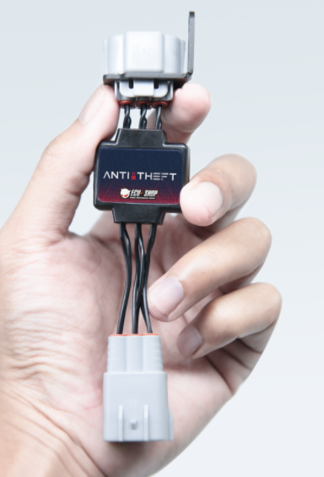
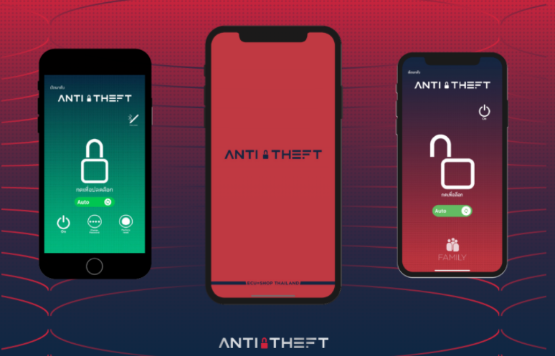
Project analysis slide 5
COMPETITION
Anti Theft technology by ECU-Shop
คุณสมบัติ
Bluetooth เชื่อมต่อด้วยบลูทูธ
Lock & Unlock ล็อคและปลดล็อคด้วยโทรศัพท์มือถือ
Auto Lock ฟังก์ชั่นล็อคอัตโนมัติเมื่อดับเครื่อง
Add Family รองรับการใช้งานโทรศัพท์ได้สูงสุด 5 เครื่อง
COMPETITIVE Advantages
มีฟังก์ชั่นบันทึกตำแหน่งจอดรถ
มีฟังก์ชั่นแสดงการทำงานด้วยจอโอแอลอีดี
อ้างอิงจาก : https://ecu-shop.com/products/anti-theft-diesel/

Slide 7
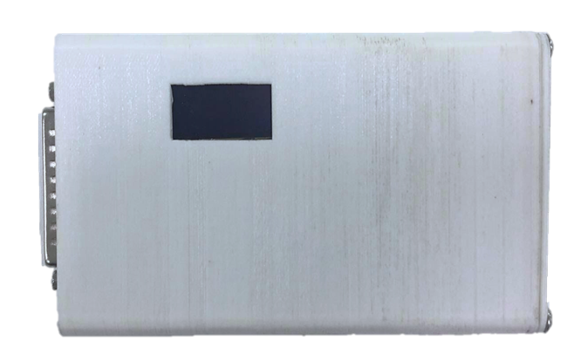
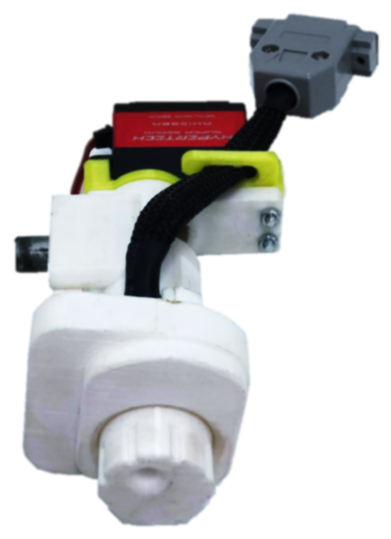
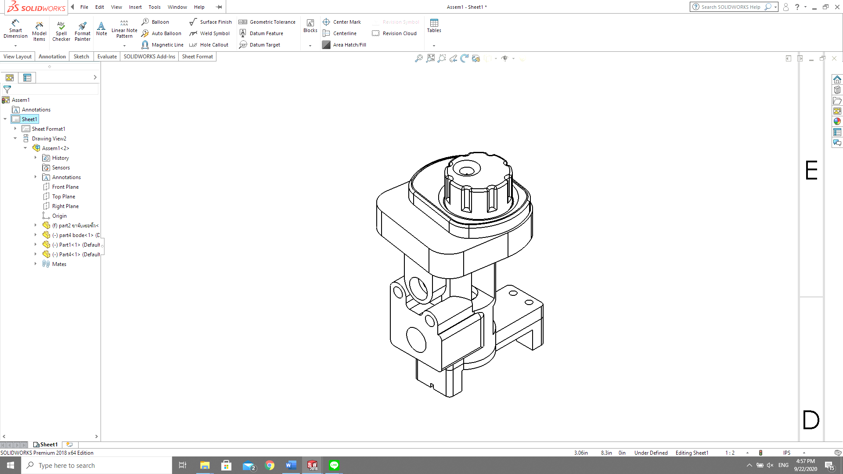

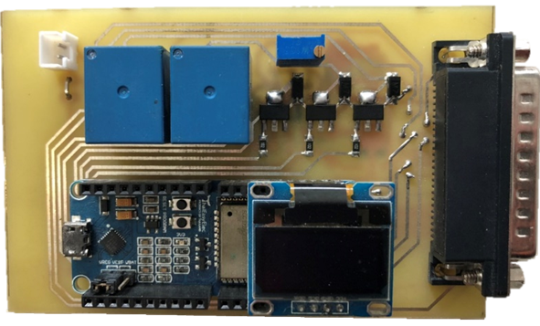
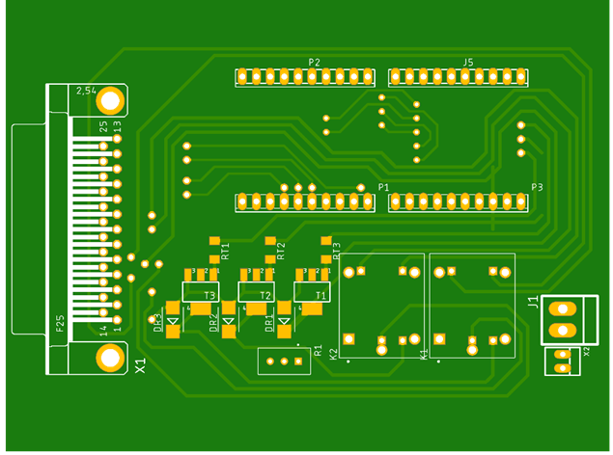

Project analysis slide 7
TOOLS and
TECHNOLOGIES
โอแอลอีดี
อีเอสพิโน32

Slide 8
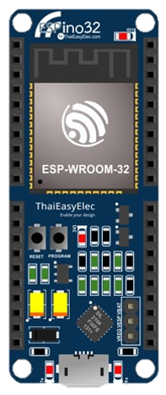



TOOLS and
TECHNOLOGIES
FLUTTER
BLUETOOTH LOW ENERGY
ADUINO

Slide 9
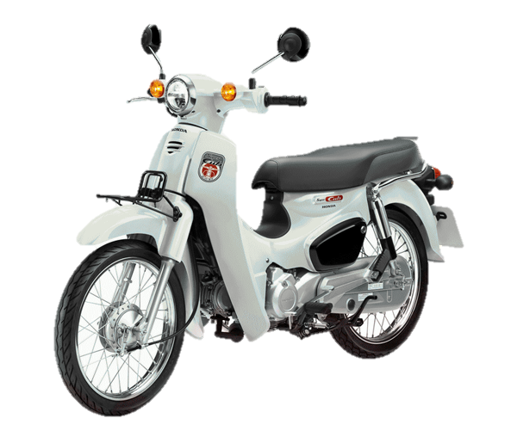
Project analysis slide 8
SCOPE
สามารถปลดล็อคกุญแจรถจักรยานยนต์
ผ่านโทรศัพท์สมาร์ทโฟน
ประมวลผลการปลดล็อครถจักรยานยนต์ด้วย
ไมโครคอนโทรลเลอร์อีเอสพิโน32
ไมโครคอนโทรลเลอร์สามารถเชื่อมต่อเข้ากับ
โทรศัพท์สมาร์ทโฟนระบบปฏิบัติการแอนดรอยด์
แสดงสถานะการทำงานด้วย
จอแสดงผลโอแอลอีดี
บันทึกตำแหน่งจอดรถ
บนแอพพลิเคชั่นโทรศัพท์สมาร์ทโฟน

Slide 10
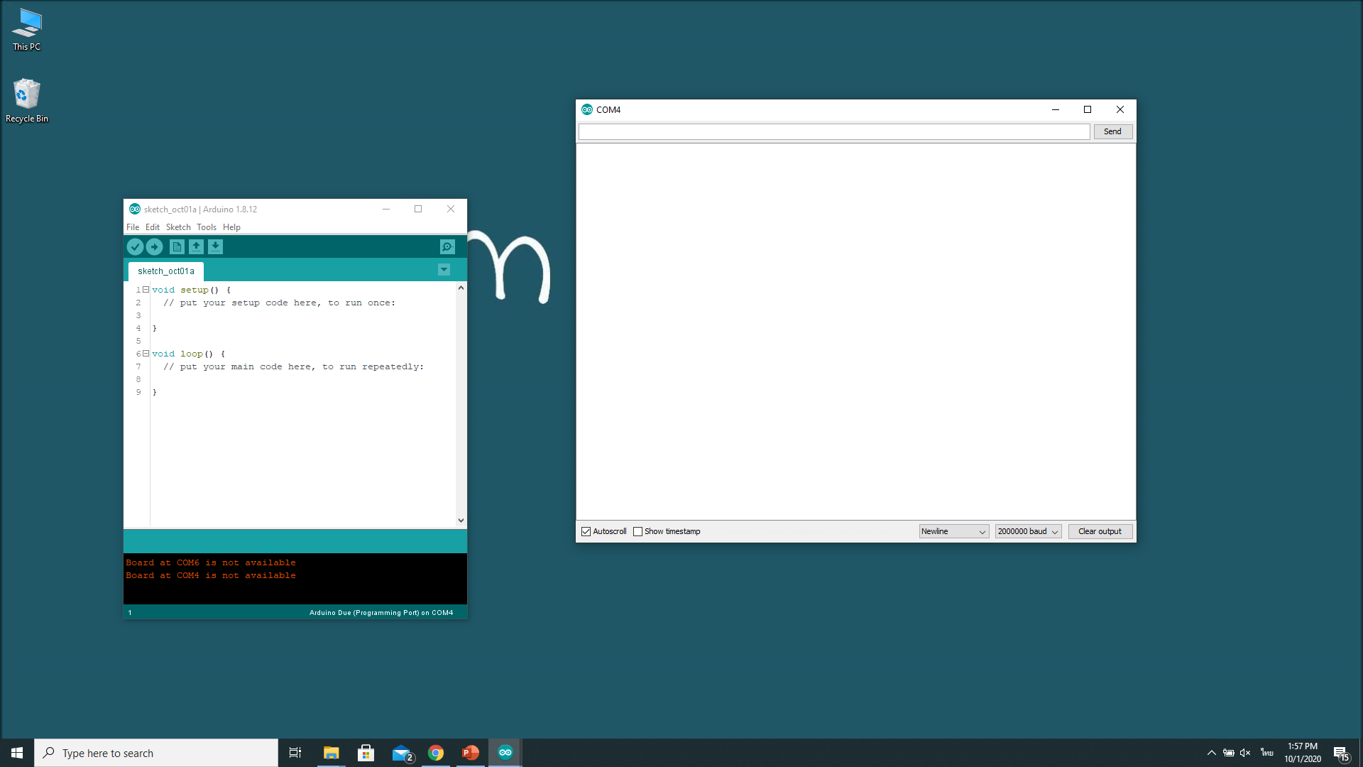




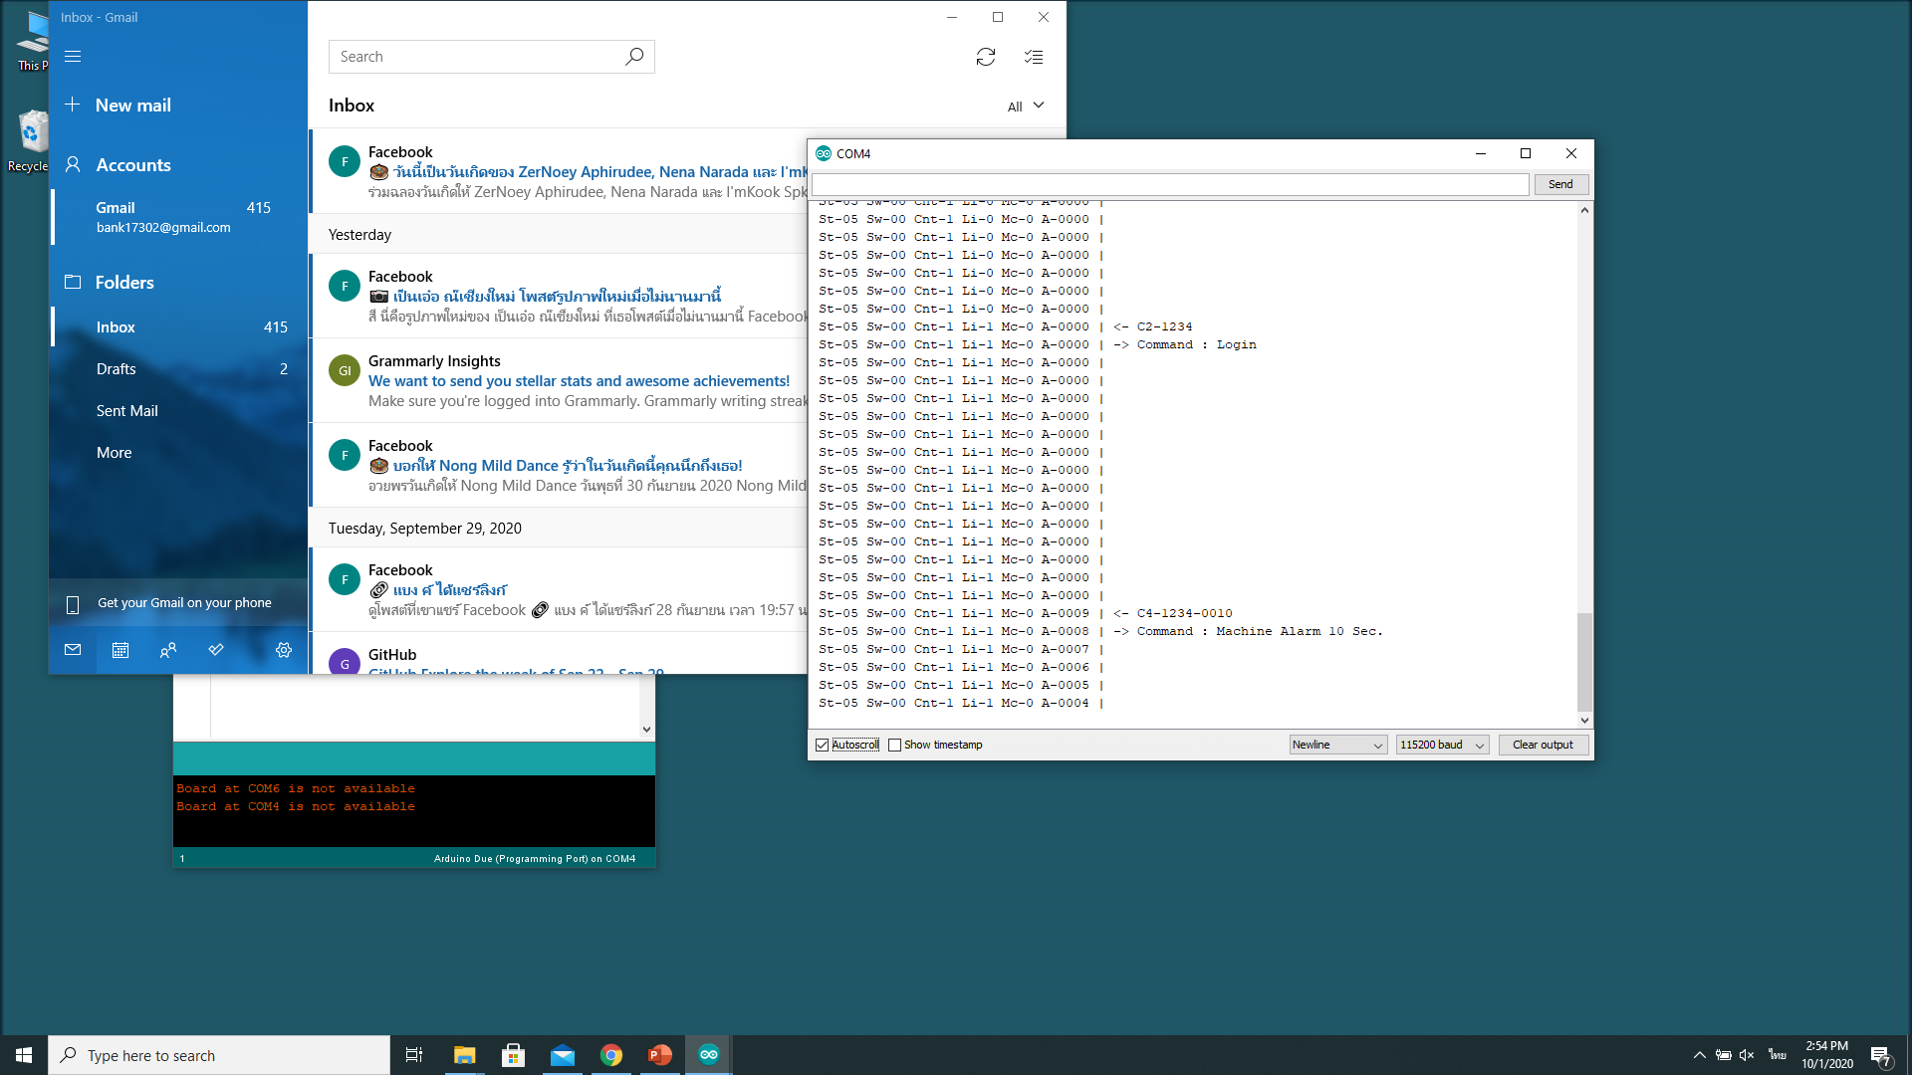

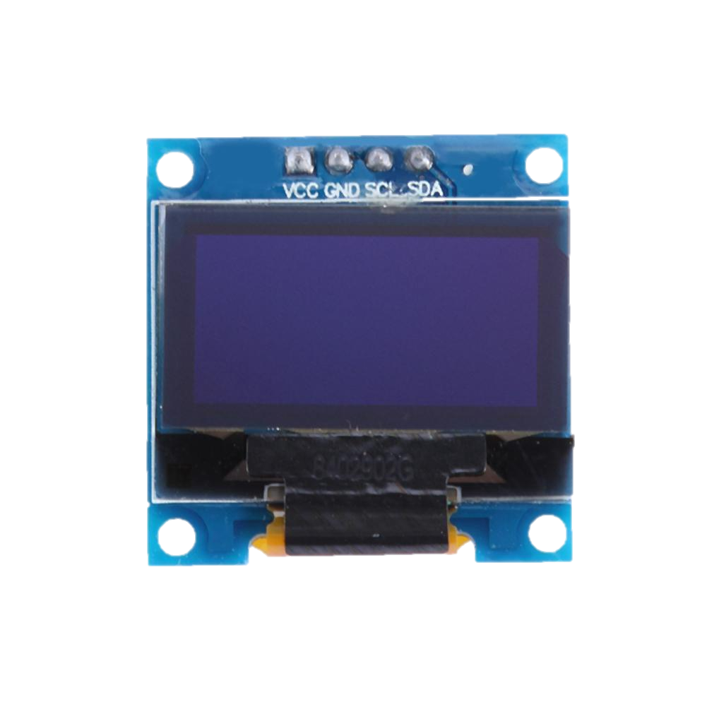
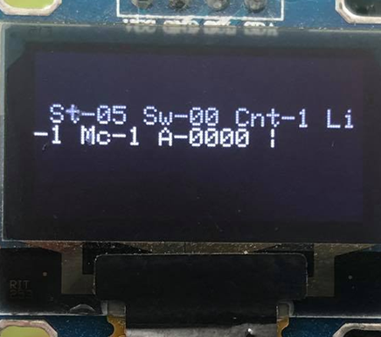
Project analysis slide 8
TASK DONE
- สามารถปลดล็อคกุญแจรถจักรยานยนต์ผ่านเทคโนโลยีบลูทูธพลังงานต่ำบนโทรศัพท์สมาร์ทโฟน
แสดงสถานการณ์ทำงานด้วยจอแสดงผลโอแอลอีดี
- ประมวลผลการปลดล็อครถจักรยานยนต์ด้วยไมโครคอนโทรลเลอร์อีเอสพิโน32

Slide 11
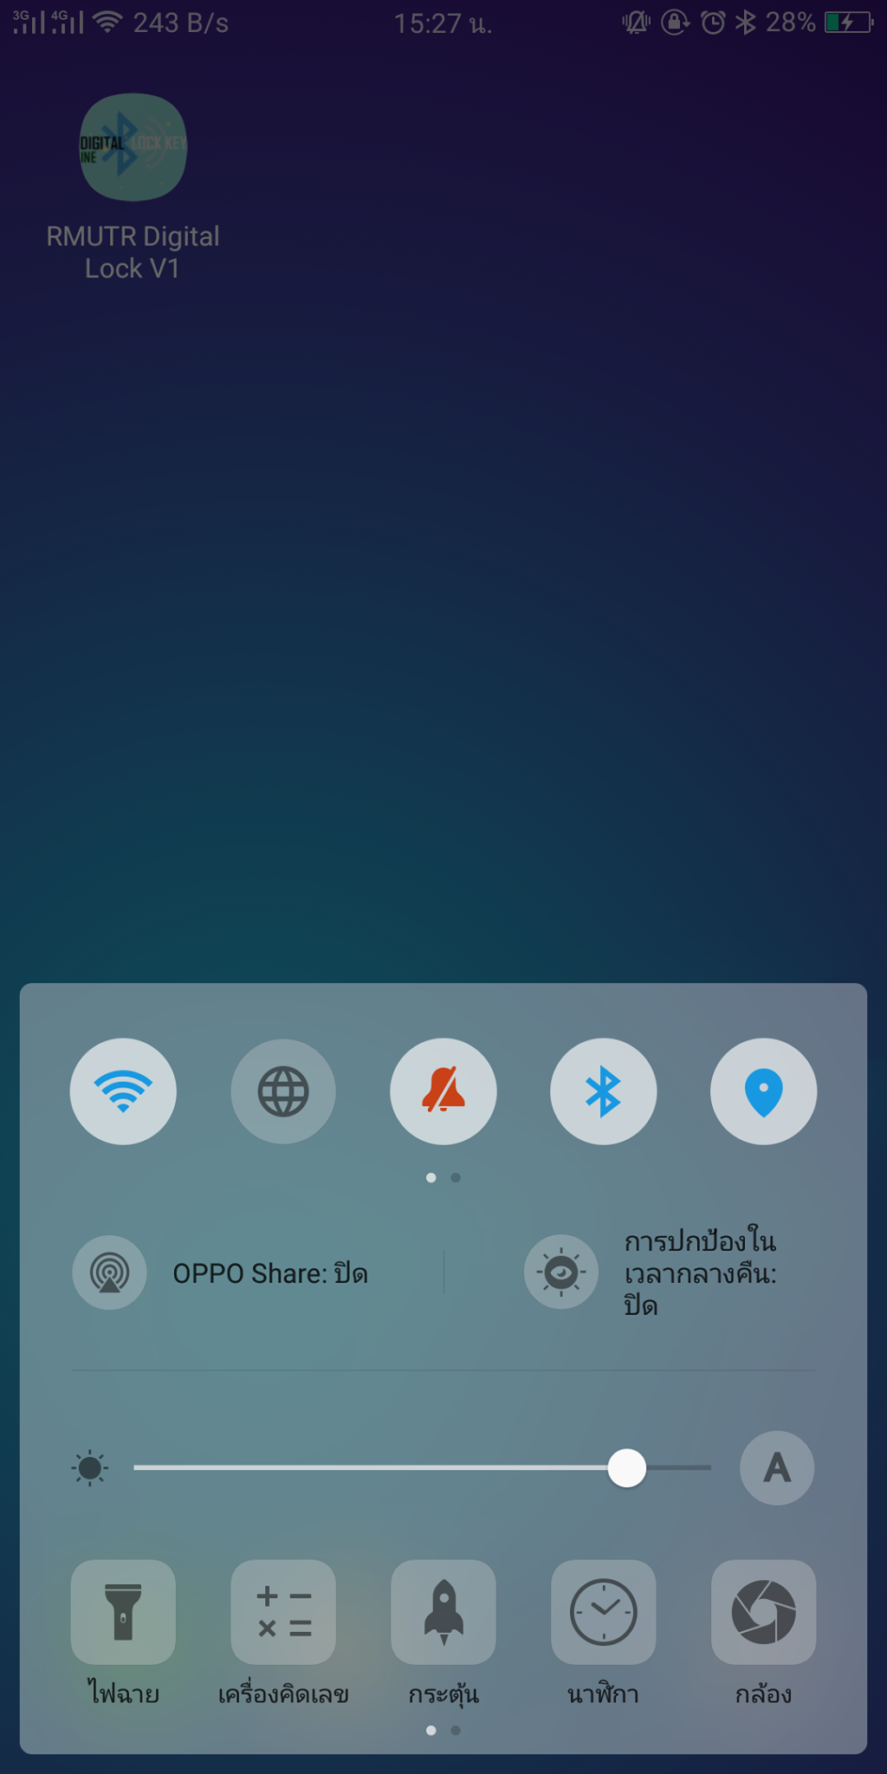
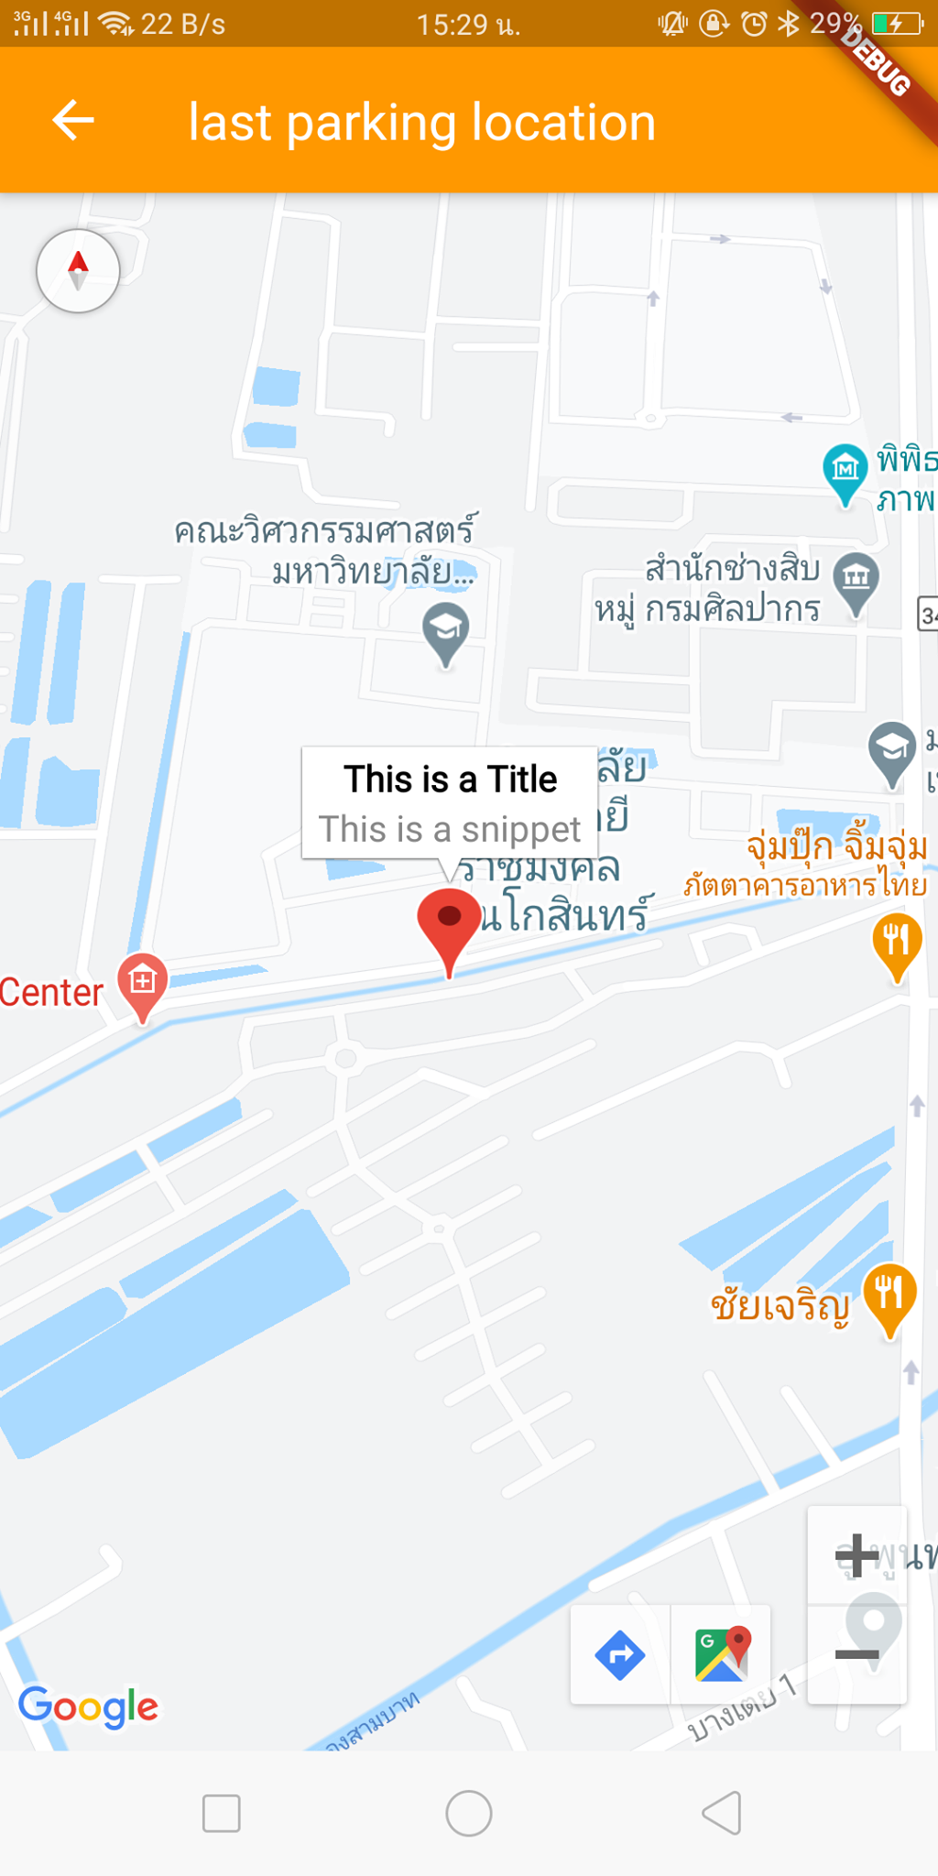
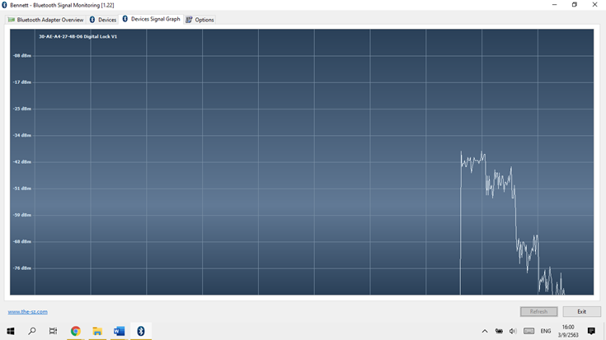

Project analysis slide 8
TASK DONE
- บันทึกตำแหน่งจอดรถบนแอพพลิเคชั่นโทรศัพท์สมาร์ทโฟน
- ไมโครคอนโทรลเลอร์อีเอสพิโน32 สามารถเชื่อมต่อบลูทูธได้ในระยะต่าง ๆ

Slide 12
Project analysis slide 11
TASK in PLAN
- สามารถนำไปต่อยอดเกี่ยวกับด้านการเชื่อมต่อไร้สายแบบอื่น ๆได้
เช่น ไวฟาย
- สามารถนำไปพัฒนาเกี่ยวกับเทคโนโลยี GPS เพื่อใช้ในการติดตามรถจักรยานยนต์ในตำแหน่งปัจจุบันเพื่อให้เกิดความปลอดภัยมากยิ่งขึ้น
- พัฒนาความมีเสถียรภาพของการระบุตำแหน่งพิกัดบนแอพพลิเคชั่นเพื่อให้เกิดความมีประสิทธิภาพมากยิ่งขึ้น

Slide 13
THANK YOU

